Slide 1

Yrkeshögskola YrkesCo
YrkesCo är en framstående yrkeshögskola i Sverige med verksamhet på två campusorter:
Göteborg
Stockholm
Med framtida planer på expansion till fler orter är flexibilitet och skalbarhet nyckelfaktorer.
Vi tar sikte på att skapa en robust och säker datalösning som stödjer verksamhetens behov inom utbildning och personalhantering.

Slide 2

Nuvarande utmaningar:
Dålig dataintegritet
Otydlig datakonsistens leder till problem med tillförlitlighet och säkerhet.
Tidskrävande administration
Manuella processer bromsar effektiviteten och ökar risken för fel.
Svårigheter med översikt
Svårt att hålla koll på program, kurser och klasser för rapportering och planering.
Begränsad flexibilitet
Nuvarande system är inte skalbart för en växande organisation och expansion.

Slide 3
Business rules:
Datasekretess och separering
Allmän data och privata data lagras i separata tabeller.
Roller och anställdas struktur
Varje anställd tilldelas en roll. Konsulter jobbar som utbildare.
Konsulter och företagskoppling
Konsulter är kopplade till ett företag via contracts.
Företag beskrivas med organisationsnummer, f-skattsstatus, adress, telefonnummer, email, etc.
Program och Kursstruktur
Program beviljas i tre omgångar.
Program innehåller flera kurser.
Kurser kan också erbjudas som fristående kurser.
Begränsningar för utbildningsledare
Varje utbildningsledare ansvarar för maximalt tre klasser.
Kontrakt och undervisningsuppdrag
Kontrakt definierar konsultens timarvode, vilken campus de arbetar på samt start- och slutdatum.
Campusadministration
YrkesCo har två anläggningar: Stockholm och Göteborg.
Systemet är skalbart för framtida expansion till fler orter.
Varje klass måste tillhöra en existerande campus.
Klass- och Studenthantering
Varje klass tillhör en campus.
Varje klass är kopplad till ett program eller fristående kurs.
En student kan antas endast till ett program men flera fristående kurser.

Slide 4

Identifierade entiteter
PROGRAMS
CAMPUS
COURSES
CLASSES
TEACHING ASSIGNMENTS
STUDENTS
EMPLOYEES
ROLES
COMPANIES
CONTRACTS

Slide 5

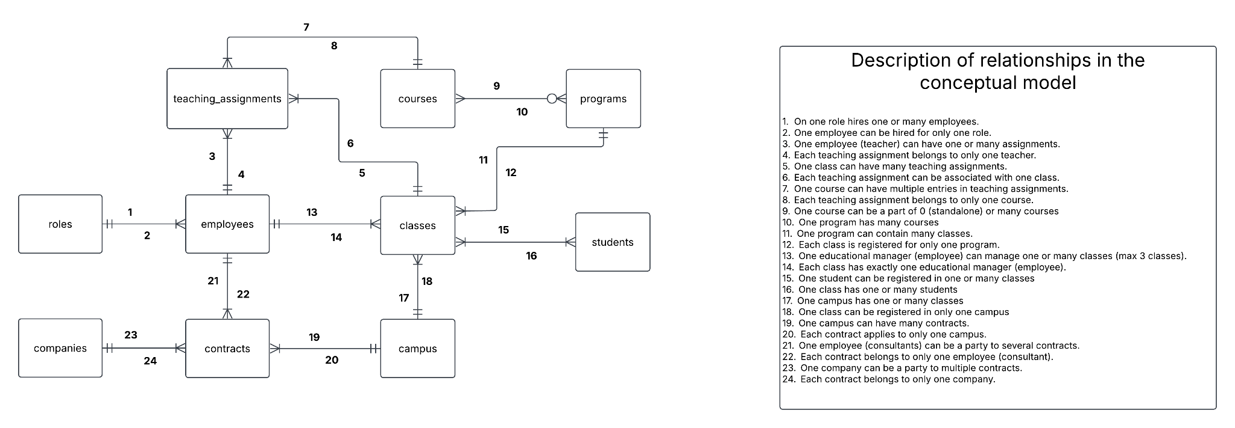
Konceptuell datamodell

Slide 6
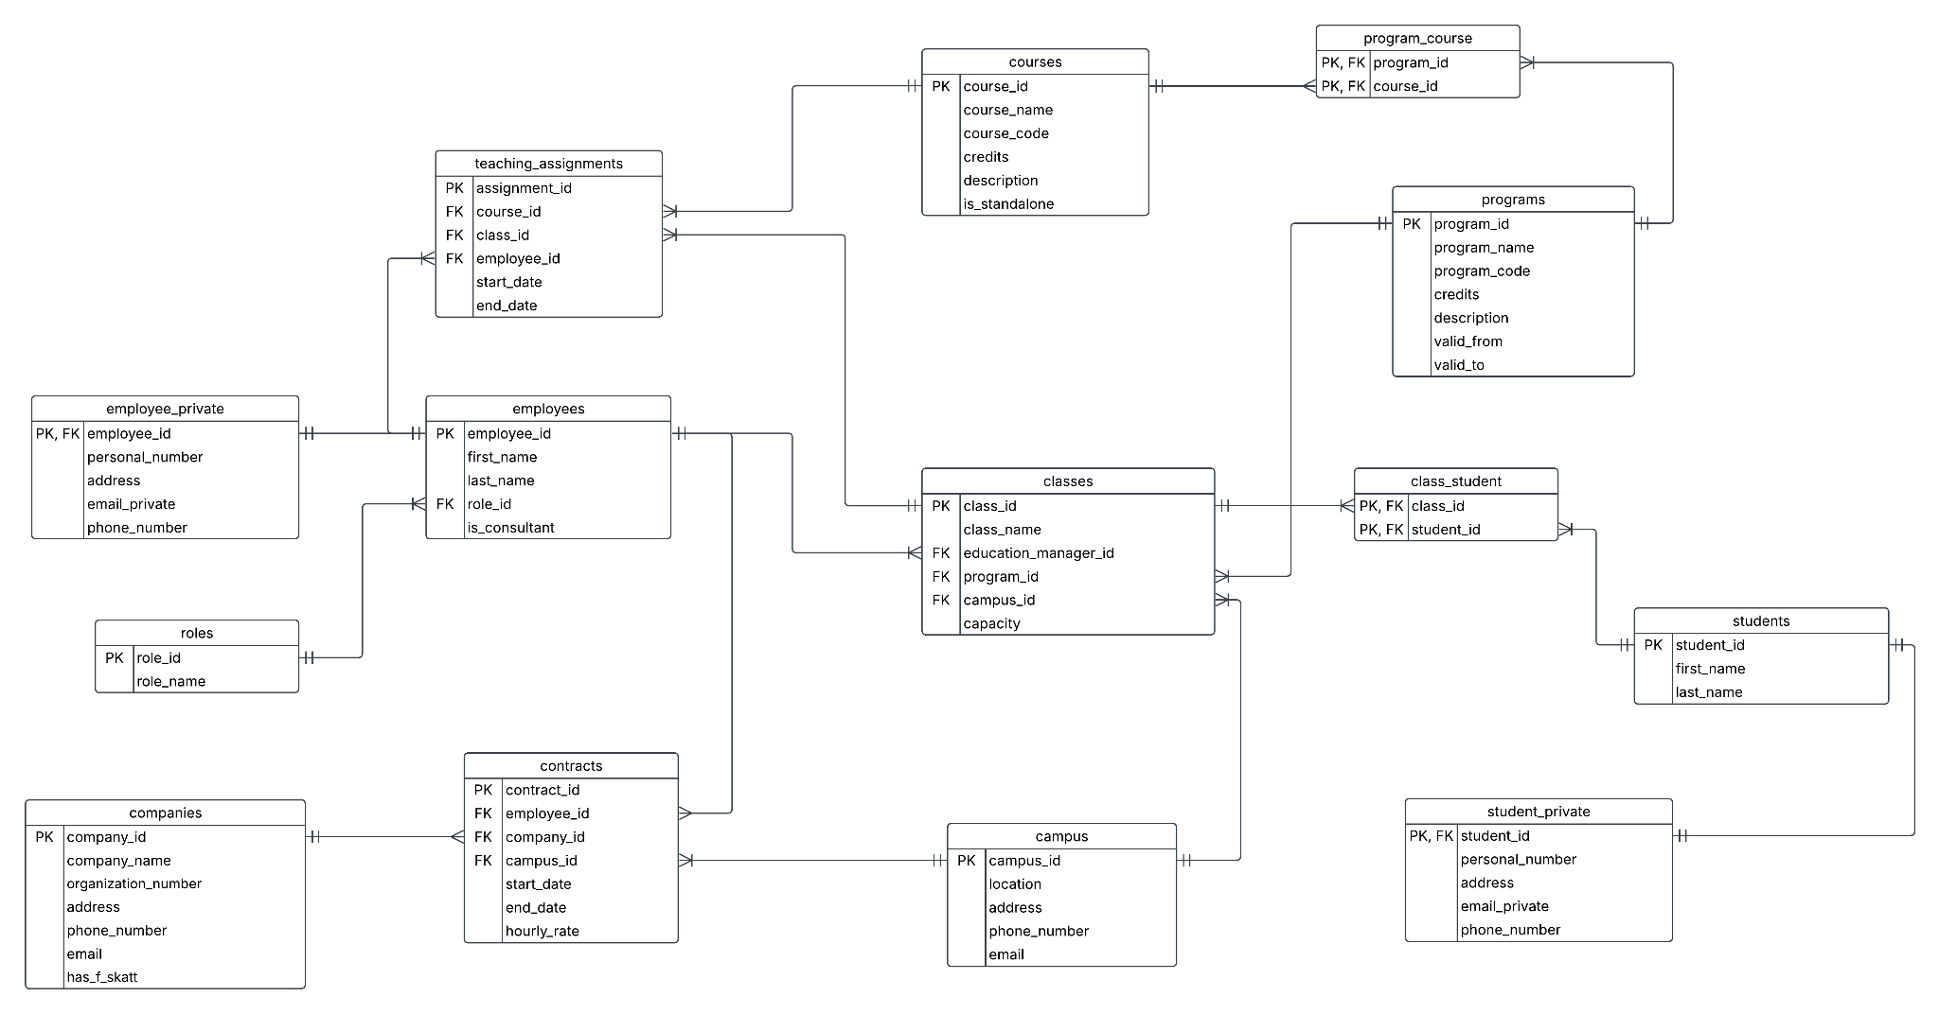
Logisk datamodell

Slide 7
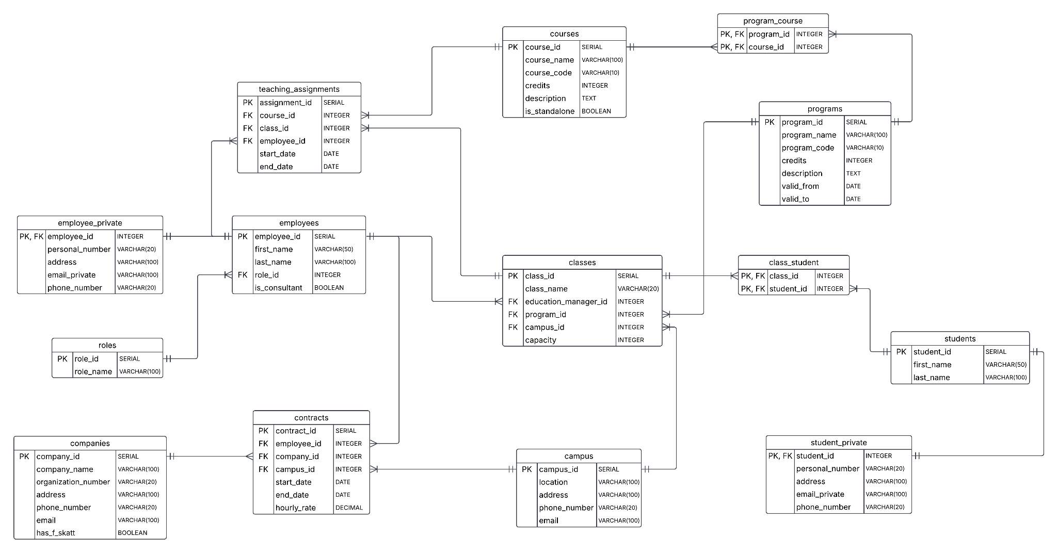
Fysisk datamodell

Slide 8
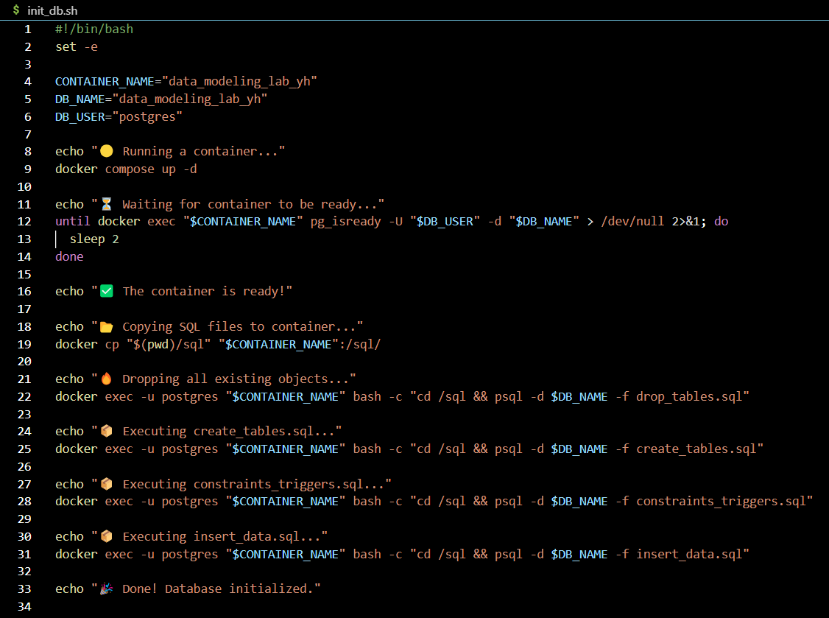
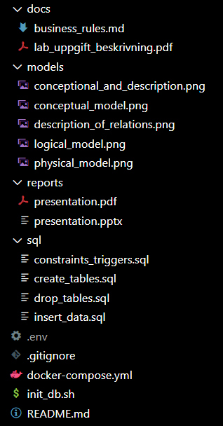
Fördjupning i struktur och kod
Projektets struktur: mappar, filer, bilder, models, etc.
Init_db.sh - startar projektet

Slide 9
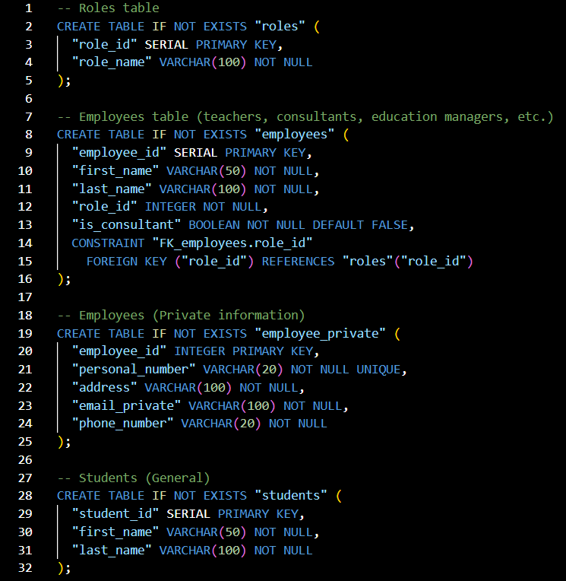
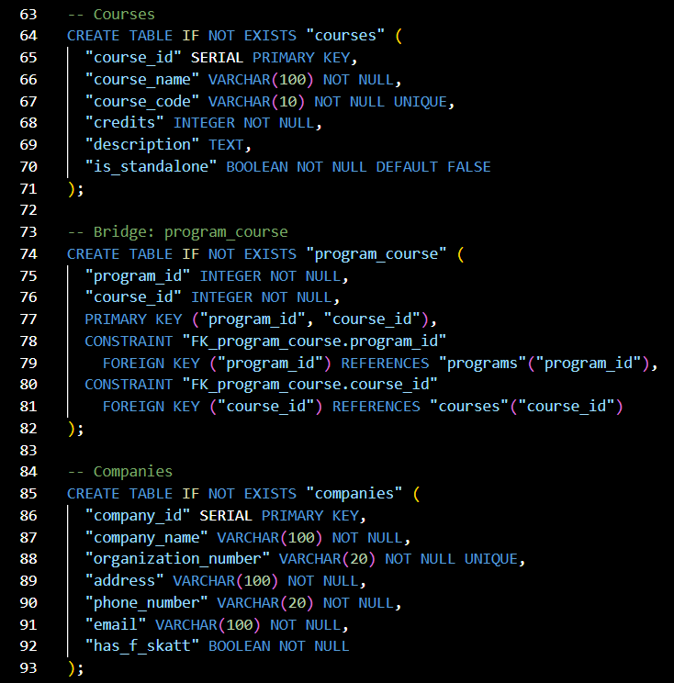
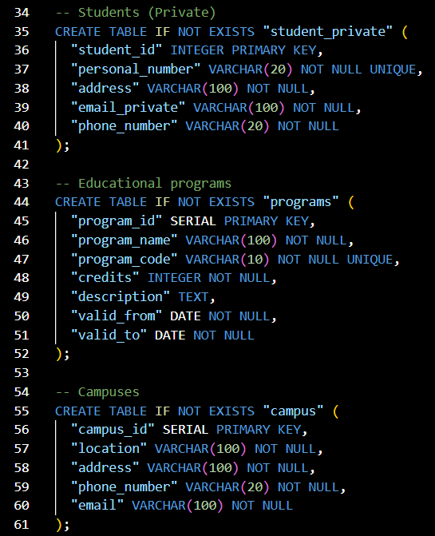
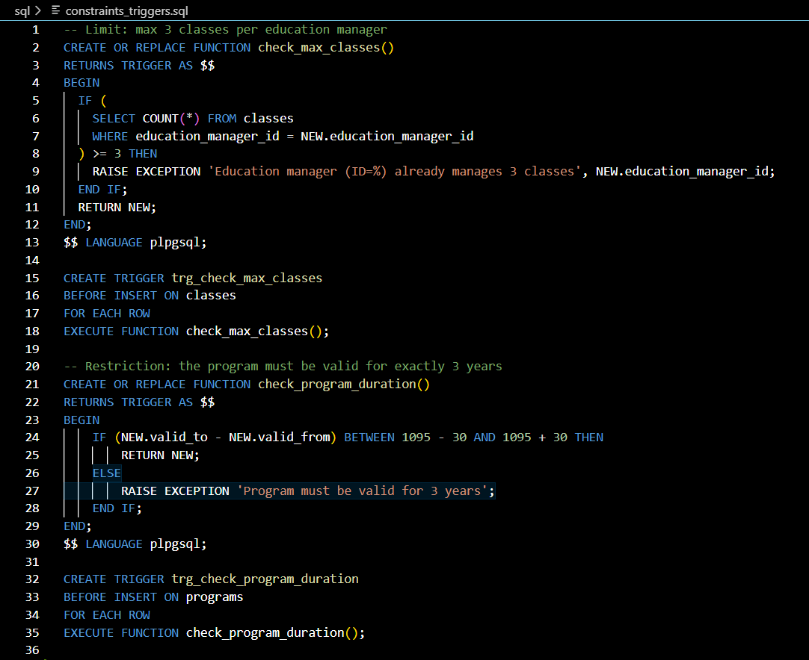
Det är dags att skapa tabeller

Slide 10
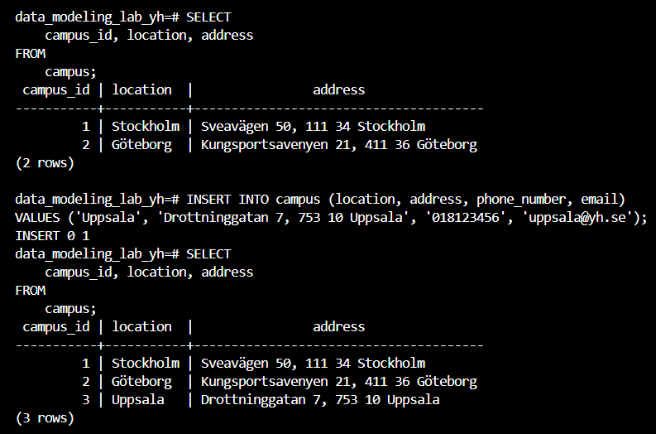
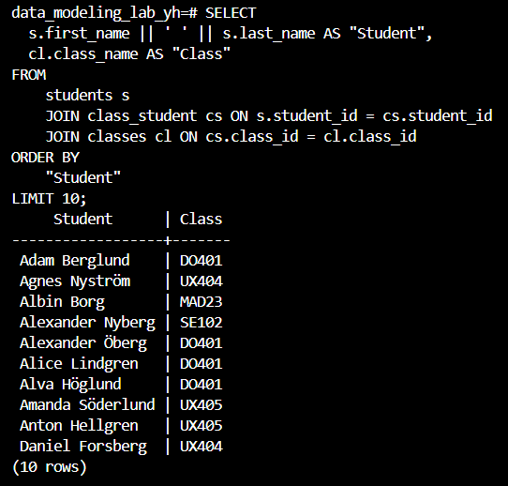
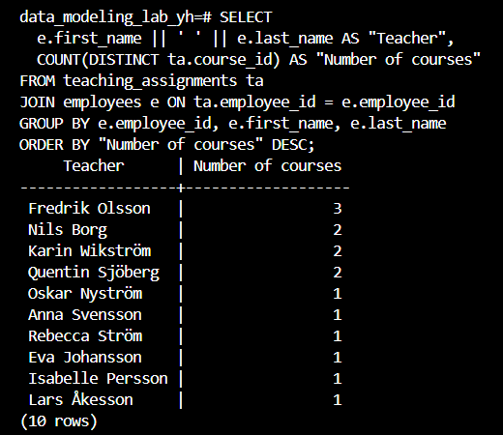
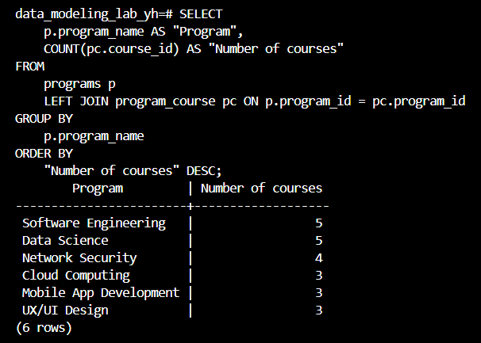
Some queries
Lägger till ett ny anläggning (Uppsala, Sverige)
Visar varje elev och klassen de är inskrivna i
Visar hur många kurser varje lärare är tilldelad
Visar varje program med
antalet tilldelade kurser

Slide 11





Sammanfattning:
Designat och implementerat datamodell är säker, skalbar och anpassad till YrkesCos behov. Den hanterar studenter, utbildare, kurser, program, etc. – med tydliga roller och integritetsregler
Genomförda steg:
✔ Datamodellen har implementerats i en riktig PostgreSQL-databas
✔ Testdata har matats in (studenter, klasser, konsulter, avtal, m.m.)
✔ Funktionaliteten har testats via SQL-queries och triggers
Affärsnytta:
🚫 Färre Excelfiler
🔐 Bättre datasäkerhet
📈 Klar för framtida expansion
Tack för er tid!

